Slide 1
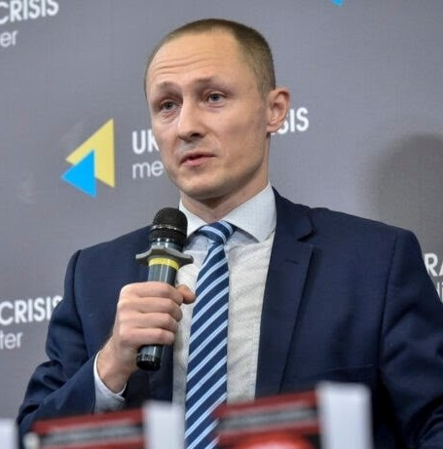



ПРЕЗЕНТАЦИЯ
«Противоракетная оборона Украины: создание и интегрирование в НАТО»
Киев, 10 июня 2022 года, Контрактова площадь 7, 17:00
Юрий ШУЛИПА
Директор Международной ассоциации
“Институт национальной политики”
правовед, политический эксперт
Директор Института исследования российской агрессии
© Юрий Шулипа 2022

Slide 2
ПРОТИВОРАКЕТНАЯ ОБОРОНА УКРАИНЫ
1. Вопрос геополитического выживания Украины.
2. Вопрос физического выживания каждого украинца.
3. Эффективная защита от ракетных ударов агресора.
4. Обеспечение стратегического паритета со страной агрессором и оккупантом.
5. Основа стратегической безопасности Украины и партнеров.
© Юрий Шулипа 2022

Slide 3
МЕЖДУНАРОДНО-ПРАВОВЫЕ ОСНОВАНИЯ
ДЛЯ СОЗДАНИЯ ПРО УКРАИНЫ
1. Будапештский меморандум от 5 декабря 1994 года
(п.п. 4, 6)
2. Статус Украины партнера НАТО с расширенными возможностями от 12 июня 2020 года
(Способность ВС Украины действовать совместно с силами НАТО в соответствии со стандартами, правилами, процедурами НАТО и с использованием аналогичного оборудования)
3. Хартия о стратегическом партнерстве между США и Украиной от 10 ноября 2021 года
(п.п. 1, 3, 10)
4. Федеральный закон США от 09.05.2022 «Ленд-лиз в защиту демократии в Украине»
(… предоставлять или арендовать оборонные средства Правительству Украины или правительствам стран Восточной Европы, пострадавших от вторжения РФ в Украину, чтобы помочь укрепить обороноспособность этих стран и защитить их гражданское население от потенциального вторжения или продолжающейся агрессии со стороны вооруженных сил Правительства РФ)
3
© Юрий Шулипа 2022

Slide 4
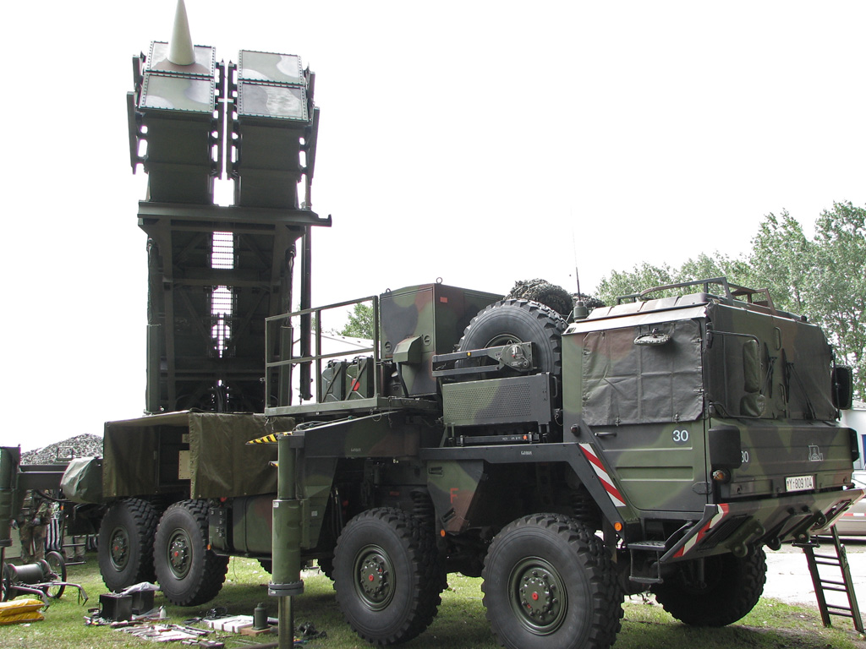
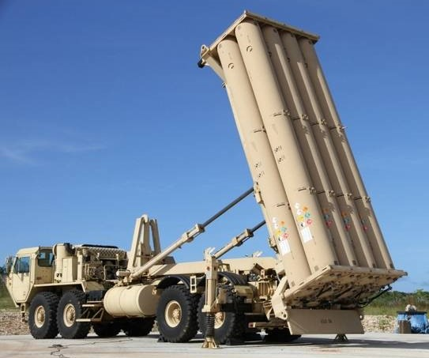
1. КОМПОНЕНТЫ ПРО США-НАТО
PAC-3
Мобильный комплекс «Patriot»:
1) комплектуются: зенитными ракетами MIM-104
для поражения аэродинамических целей);
2) наполовину — противоракетами ERINT
(для поражения баллистических ракет малого радиуса действия);
3) компонент ПРО для боевых частей
сухопутных войск и прифронтовых объектов.
Terminal High-Altitude Area Defense (THAAD)
Мобильный комплекс «THAAD»:
1) защита: передовое прикрытие аэродромов, военных баз и
стратегических объектов от ударов противника,
наносимых входящими в атмосферу тактическими
и стратегическими ракетами малой и средней дальности;
2) поражает боевой блок баллистической ракеты на дальности
до 200 км при высотах до 150 км., и иные цели в космическом
пространстве;
3) РЛС - дальность обнаружения 1000 км.;
4) ряд элементов комплекса THAAD аналогичен используемым
в морском комплексе ПРО «Иджис».
© Юрий Шулипа 2022

Slide 5
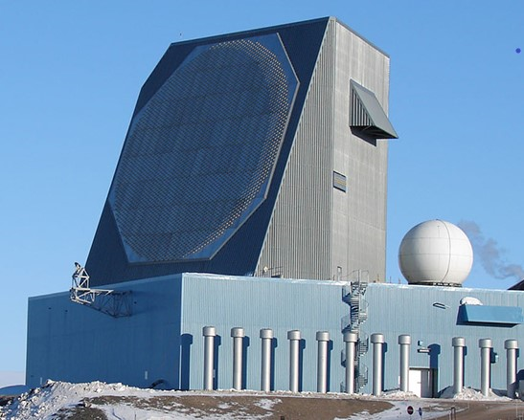
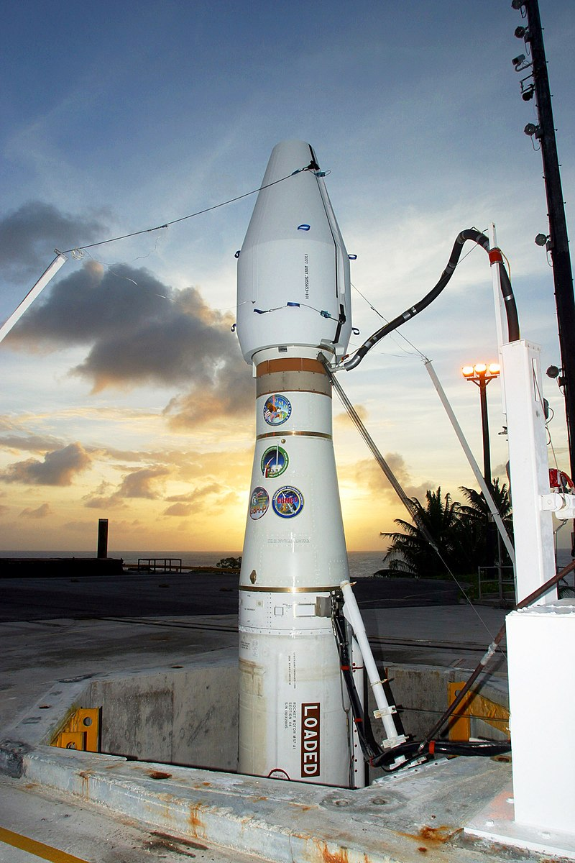
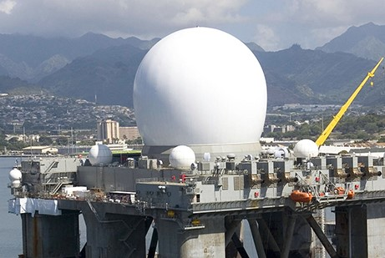
2. КОМПОНЕНТЫ ПРО США-НАТО
Ground-Based Midcourse Defense
Наземная оборона на средней дистанции
Наземный комплекс перехвата баллистических ракет на среднем участке траектории:
1) РЛС раннего предупреждения и сопровождения;
2) отслеживание перемещения целей в космическом пространстве;
3) противоракеты шахтного базирования Ground-Based Interceptor (GBI).
Поражение целей — баллистических ракет и их боевых частей — осуществляется тараном на встречном курсе.
© Юрий Шулипа 2022

Slide 6
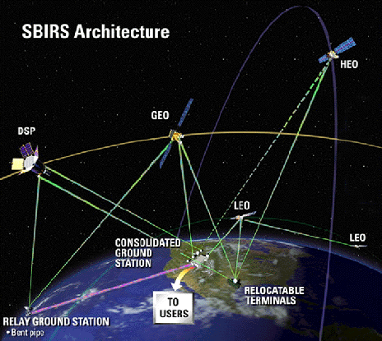
3. КОМПОНЕНТЫ ПРО США-НАТО
Space-Based Infrared System (SBIRS)
Комплексная космическая инфракрасная система
Двухкомпонентная комплексная космическая
инфракрасная система космического базирования,
раннего обнаружения пусков баллистических
ракет нового поколения:
1) контроль космических запусков;
2) определение траектории полёта;
3) идентификация боевых частей и ложных целей;
4) выдача целеуказания для перехвата;
5) ведение разведки над территорией военных
действий в инфракрасном диапазоне.
© Юрий Шулипа 2022

Slide 7
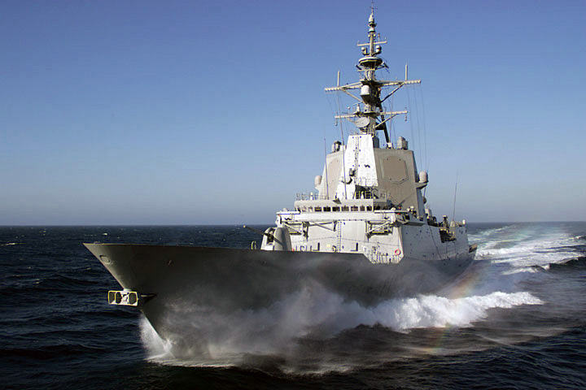
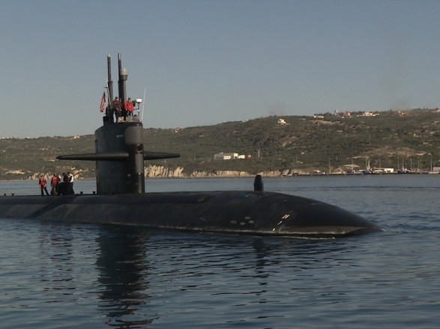
4. КОМПОНЕНТЫ ПРО США-НАТО
Aegis Ballistic Missile Defense System «Иджис»
Основной компонент
ПРО США-НАТО
Корабельная многофункциональная боевая информационно-управляющая система США:
1) интегрированная сеть корабельных средств освещения обстановки;
2) средств поражения;
3) зенитные управляемые ракеты-перехватчики SM-2 и более современные ракеты-перехватчики SM-3;
4) автоматизированные системы боевого управления: позволяют принимать и обрабатывать информацию с датчиков других кораблей и летательных аппаратов соединения и выдавать целеуказания на их пусковые установки.
© Юрий Шулипа 2022

Slide 8

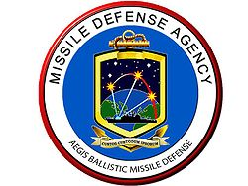



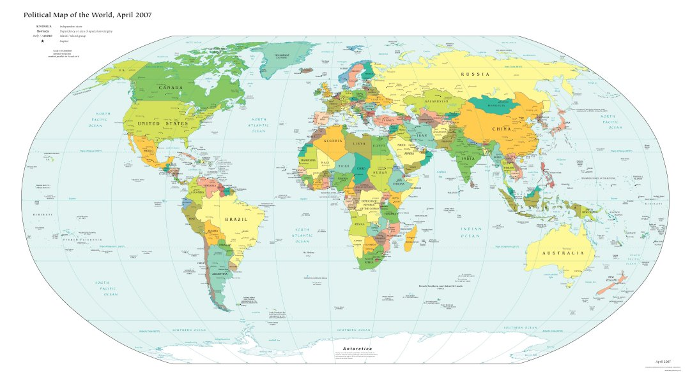



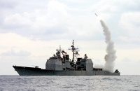
Дания
Норвегия
Гавайские острова
Гавайские острова
Великобритания
Япония
Пентагон
Израиль
Турция
Принципиальная схема
оперативной связи системы ПРО США и НАТО/
Страны-участники единой системы ПРО США: НАТО, ОСВН, партнеры
© Юрий Шулипа 2022

Slide 9
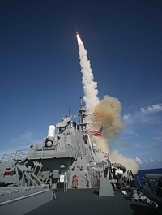


САММИТ НАТО В ЧИКАГО
NATO SUMMIT IN CHICAGO (2012)
ТРИАДА ПРО США-НАТО
NW
Conv.wpns
BMD
Комбинированная триада США-НАТО, состоит из стратегических и тактических ядерных вооружений, обычных вооружений и систем ПРО
© Юрий Шулипа 2022

Slide 10
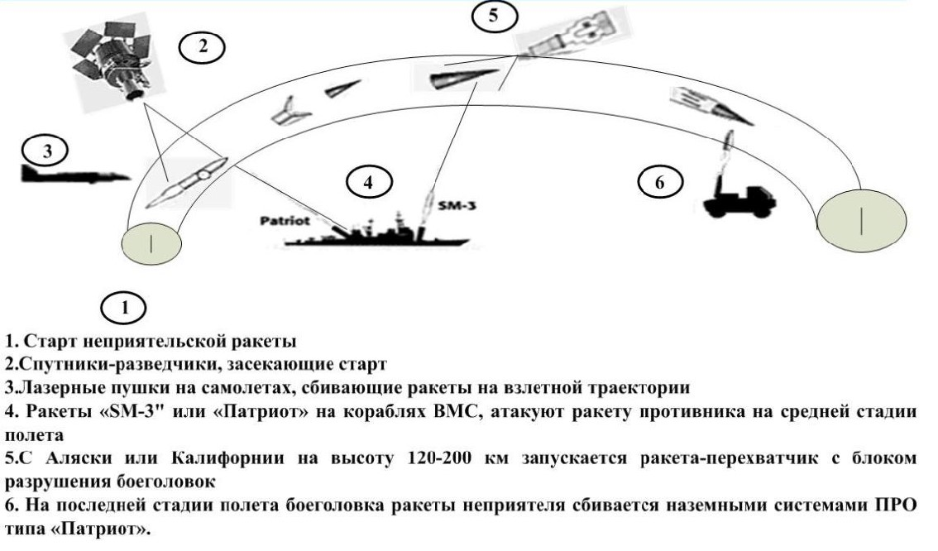
Схема концепции системы ПРО США-НАТО «Железная сеть»
Источник: Лукьянов, Ф. США возводят ракетный забор вокруг России. Российская газета. - URL: http://www.rg.ru/2005/01/19/rakety-pro.html
© Юрий Шулипа 2022

Slide 11
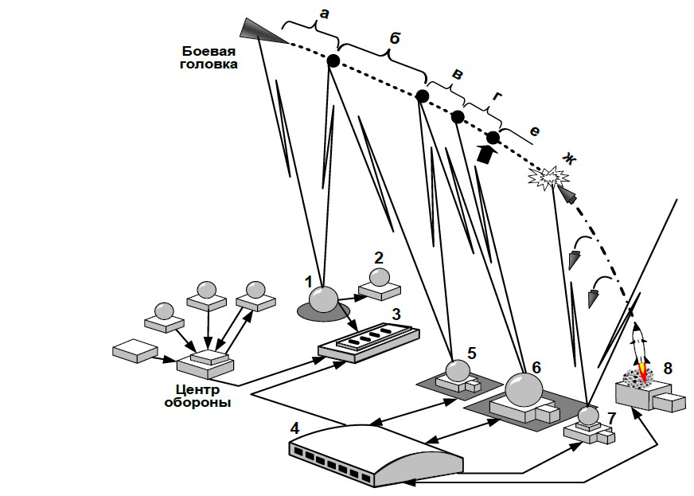
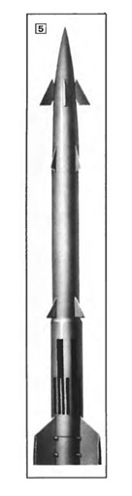
Схема перехвата ГЧ МБР средствами системы «Найк-Зевс»
а – обнаружение МБР,
б – распознавание,
в - определение параметров траектории,
г-подготовка противоракеты к пуску,
д – команда на пуск,
е – перехват МБР,
ж - уничтожение ГЧ МБР.
1 – приемное устройство радара дальнего обнаружения;
2 - передающее устройство радара дальнего обнаружения;
3 - счетно-решающее устройство системы обнаружения;
4 – счетно-решающее устройство системы перехвата;
5 – радар распознавания цели;
6 - радар сопровождения цели;
7 - радар наведения ПР;
8 – Противокатерная установка и противоракета.
© Юрий Шулипа 2022

Slide 12
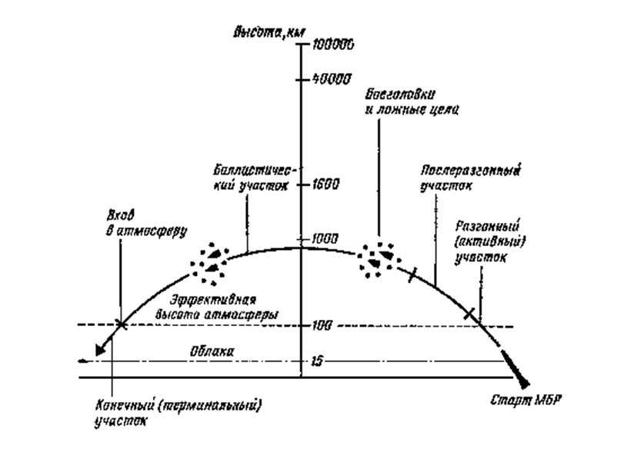
СХЕМА СТАРТА, ПОЛЕТА И ПРИЗЕМЛЕНИЯ МБР
© Юрий Шулипа 2022

Slide 13
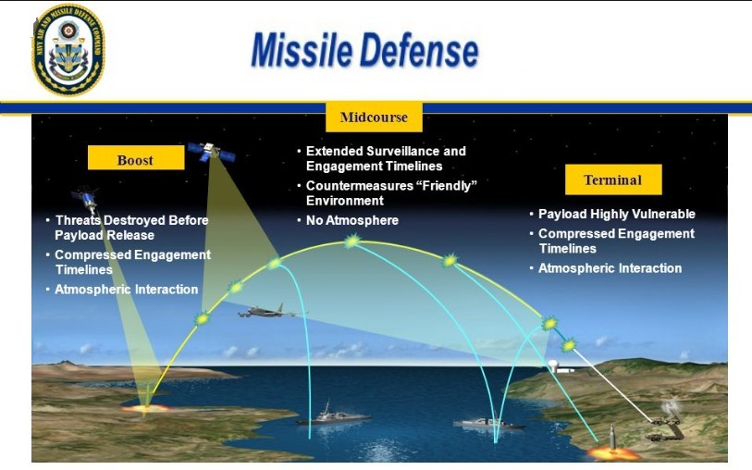
СХЕМА ПРО США-НАТО
Один из основных принципов доктрины ПРО США:
уничтожать вражеские ракеты до прилета на свою территорию
© Юрий Шулипа 2022

Slide 14
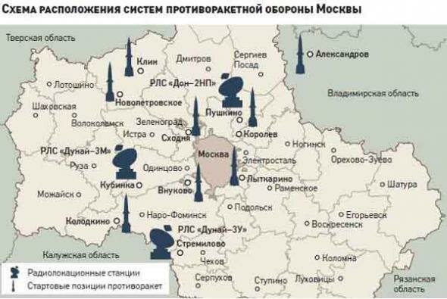
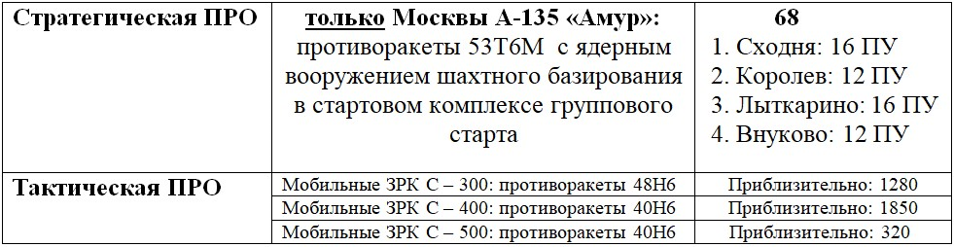
ПРО АГРЕССОРА
© Юрий Шулипа 2022

Slide 15
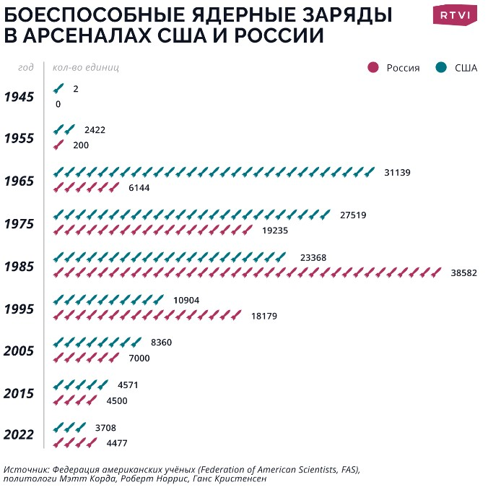
© Юрий Шулипа 2022

Slide 16
СРАВНИТЕЛЬНАЯ ХАРРАКТЕРИСТИКА ЯДЕРНЫХ ДОКТРИН США И АГРЕССОРА
«Соединенные Штаты будут рассматривать возможность применения ядерного оружия только в экстремальных обстоятельствах для защиты жизненно важных интересов Соединенных Штатов или их союзников и партнеров»
(«Обзор ядерной политики США» от 28 марта 2022)
США
АГРЕССОР
Условиями, определяющими возможность применения Российской Федерацией ядерного оружия, являются:
а) поступление достоверной информации о старте баллистических ракет, атакующих территории Российской Федерации и (или) ее союзников;
б) применение противником ядерного оружия или других видов оружия массового поражения по территориям Российской Федерации и (или) ее союзников;
в) воздействие противника на критически важные государственные или военные объекты Российской Федерации, вывод из строя которых приведет к срыву ответных действий ядерных сил;
г) агрессия против Российской Федерации с применением обычного оружия, когда под угрозу поставлено само существование государства.
(Основы государственной политики РФ в области ядерного сдерживания (Утв. Указом Президента РФ от 2 июня 2020 г. N 355))
16

Slide 17
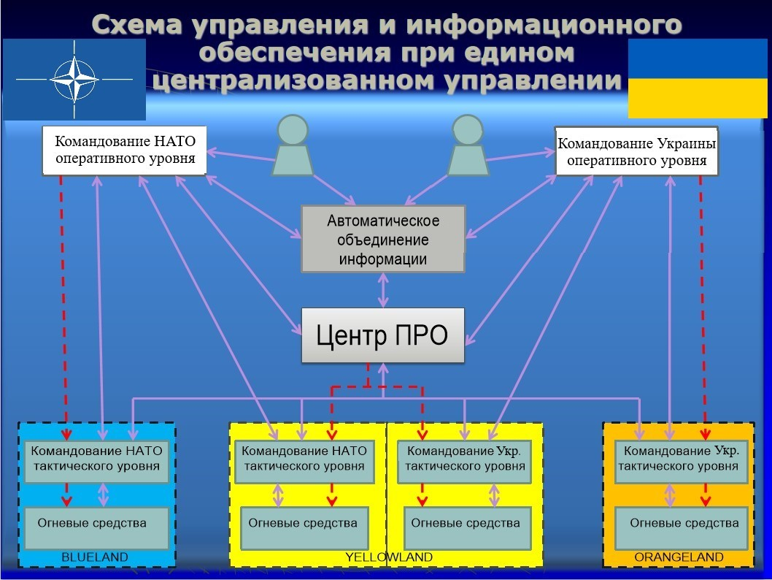
© Юрий Шулипа 2022

Slide 18
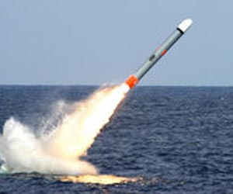
МОДЕРНИЗАЦИЯ СНВ США:
до 2075 года
модернизация боезарядов МБР и БРПЛ
разработка новых видов топлива для МБР
продление сроков службы боезарядов для МБР, БРПЛ и КРВБ
увеличение тяги двигателей для МБР
повышение точности наведения МБР и БРПЛ
создание новых ТБ
создание новых МБР
постройка новых ПЛАРБ
производство новых КРВБ и КРМБ повышенной дальности
дальнейшее переоборудование стратегических носителей под доставку высокоточных нестратегических обычных боезарядов
Расходы на эти цели в ближайшие 20 лет превысят 700 млрд. долл.
Под применение модернизированных СНВ и ТЯО в июне 2013 года в США принята новая стратегия об использовании ядерного оружия
© Юрий Шулипа 2022

Slide 19
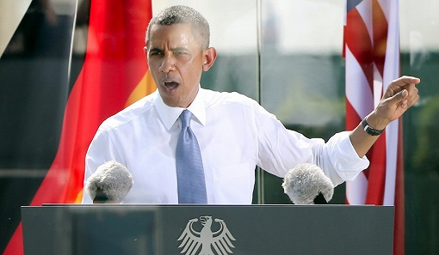
ПРОТИВОРАКЕТНОЙ ОБОРОНЕ УКРАИНЫ БЫТЬ!
ПРАКТИЧЕСКИЕ ШАГИ
В условиях широкомасштабной фазы российской агрессии, создание системы ПРО должно начинаться с предоставления Украине мобильных комплексов ПРО «Patriot» и «THAAD» в количестве 100 единиц 50/50 с последующей их интеграцией в ПРО НАТО и далее больше.
Такое количество позволит закрыть основные стратегические объекты и защитить большую часть территории Украины от ракетных обстрелов агрессора. Все полученные комплексы ПРО, должны быть немедленно развернуты и одновременно поставлены на боевое дежурство, чтобы не дать возможность агрессору их уничтожить путем нанесения ракетных ударов.
После чего, Украина должна при помощи союзников приступить к созданию компонентов ПРО шахтного и морского базирования.
НЕОБХОДИМО УСИЛИТЬ ИНФОРМАЦИОННО-РАЗЪЯСНИТЕЛЬНУЮ РАБОТУ СРЕДИ ВОЕННО-ПОЛИТИЧЕСКОГО РУКОВОДСТВА СТРАН-УЧАСТНИЦ МЕЖДУНАРОДНОЙ КОНФЕРЕНЦИИ, ПРОВОДИМОЙ НА АВИАБАЗЕ «РАМШТАЙН» О НЕОБХОДИМОСТИ ПРЕДОСТАВЛЕНИЯ УКРАИНЕ КАК МОЖНО БЫСТРЕЕ ДАННЫХ ВООРУЖЕНИЙ.
© Юрий Шулипа 2022
19

Slide 20
